Slide 1
الجملة الاسمية

Slide 2

عبري عن الصورة بجملة اسمية :
المدرسة كبيرة .
النوافذ كثيرة .
الحديقة رائعة .
الأزهار جميلة .
الشجرة ضخمة .
السماء صافية .
العشب أخضر .
المصباح مضيء.
الأرض خصبة .
الجبل شامخ .

Slide 3


تخيري من الصندوق ( أ ) ما يناسبه من الصندوق ( ب) لتكوين جملة اسمية جميلة :
ب
أ

Slide 4
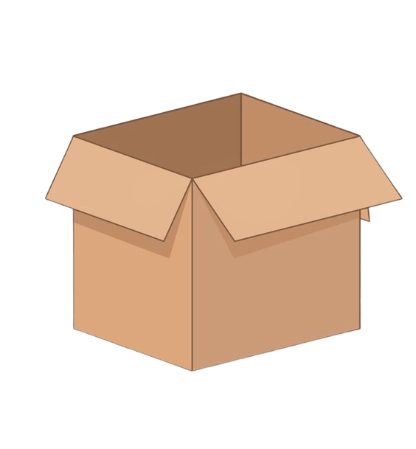
زرقاء
واسع
نظيفة
مستديرة
سريع
جديد
القطار
الحديقة
السماء
الكتاب
الشارع
الطاولة
تخيري من الصندوق ( أ ) ما يناسبه من الصندوق ( ب) لتكوين جملة اسمية جميلة :
ب
أ

Slide 5
أعربي الجملة الاسمية إعرابا صحيحا :
النافذة مفتوحة .
النافذة :
مفتوحة :
مبتدأ مرفوع و علامة رفعه الضمة الظاهرة
خبر مرفوع و علامة رفعه الضمة الظاهرة

Slide 6
أعربي الجملة الاسمية إعرابا صحيحا :
الأمانةُ فضيلةٌ.
الأمانةُ :
فضيلةٌ :
مبتدأ مرفوع و علامة رفعه الضمة الظاهرة
خبر مرفوع و علامة رفعه الضمة الظاهرة

Slide 7
اضبطي بالشكل أواخر ما تحته خط ثم أعربيه :
... زيارة جدي وجدتي ممتعة. البيت واسع، والحديقة جميلة.
الكلمة | إعرابها
ممتعةٌ
مبتدأ مرفوع و علامة رفعه الضمة الظاهرة
خبر مرفوع و علامة رفعه الضمة الظاهرة
البيتُ
خبر مرفوع و علامة رفعه الضمة الظاهرة
جميلةٌ

